Slide 1
Class 2DK Group 103 SPRINT 2
Group members:
Maria Inês Alves (1211477)
Alice Resende (1211518)
Henrique Caldas (1211506)
Gonçalo Carneiro (1210809)
Diogo Silva (1211882)

Slide 2
Sprint planning – Sprint 2
Planned Start Date: 4/12/2022 Real Start Date: 4/12/2022
Planned Finished Date: 8/01/2022 Real Finish Date: 4/12/2022
SPRINT BACKLOG
Number of stories: 18
Number of bugs: 0
Number of tasks: 9
Number of Management Tasks: 9
Number of team members | Planned: 5 Actual: 5
Total planned estimation vs execution | Planned hours: 90h Executed hours: 4d 16h

Slide 3
Sprint planning
Assignment US | Commited? | Todo | Doing | Testing | Done | Blocked
US 110 | Sim |  |  |  | X
US 111 | Sim |  |  |  | X
US 112 | Sim |  |  |  | X
US 104 | Sim |  |  |  | X
US 210 | Sim |  |  |  | X
US 211 | Sim |  |  |  | X
US 213 | Sim |  |  |  | X
US 214 | Sim |  |  |  | X
US 215 | Sim |  |  |  | X
US 216 | Sim |  | X
US 307 | Sim |  |  |  | X

Slide 4
Sprint planning
Assignment US | Commited? | Todo | Doing | Testing | Done | Blocked
US 308 | Sim |  |  |  | X
US 309 | Sim |  |  |  | X
US 310 | Sim |  |  |  | X
US 311 | Sim |  |  |  | X
US 406 | Sim |  |  |  | X
US 407 | Sim |  |  |  | X
US 408 | Sim |  |  |  | X
US 409 | Sim |  |  |  | X

Slide 5
Sprint Execution
Issues | Sprint Backlog (a) | Added issues during sprint (b) | Closed issues from initial planning (c) | Closed issues from added ones (d) | Issues not closed (e) | % Execution
 |  |  |  |  |  | Planned (c/a) | Total (c+d)/(a+b)
Number of stories (I) | 13 | 5 | 13 | 4 | 1 | 1 | 0,94
Number of bugs (II) | 0 | 0 | - | 0 | - | 0 | 0
Number of tasks (III) | 0 | 7 | - | 7 | - | 0 | 1
TOTAL | 13 | 12 | 13 | 13 | 1
Total Estimate | 90h

Slide 6
Work by team member

Slide 7
Work by type

Slide 8
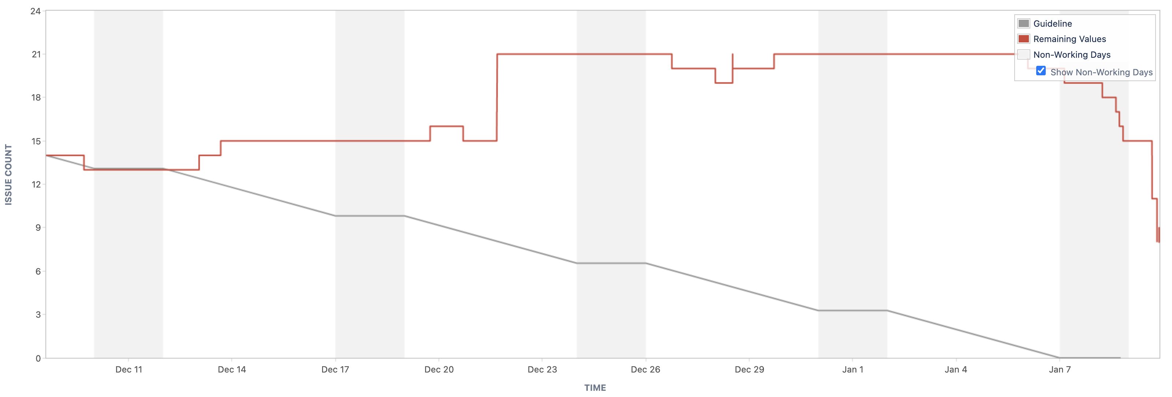
Sprint Burndown Chart
Print do JIRA após fecho da sprint

Slide 9
Sprint Review
Date: 05/12/2022
Main conclusions:
Conseguimos definir e redefinir vários sensores de cada tipo e fazer as respetivas leituras diárias para uma ficheiro.
Conseguimos definir as operações agrícolas efetuadas no exploração agrícola e avaliar os dados dos sensores.
Conseguimos definir uma as energias num armazém.
Conseguimos estruturar uma rede de clientes (particulares e empresas) e produtores, para a entrega de cabazes, e definimos o melhor caminho dessa rede.

Slide 10
Sprint Retrospective
Date: 09/01/2023
What went well?
A componente de física foi realizada sem problemas.
What went wrong?
Durante a ocorrência do Sprint, tivemos outras avaliações nas cadeiras o que não permitiu um bom foco no trabalho.
O enunciado pouco esclarecedor e a descordenação entre professores, tanto quanto ao entendimento do enunciado assim como o que realmente pretendiam.
O enunicado de ESINF e BDDAD era pouco explicito, o que atrasou o projeto.
Má gestão de tempo.
As USs incompletas do sprint 1 tiveram que ser completadas.
What we’ve learned?
Deviamos ter o cuidado de unir as nossas Uss às anterior de forma a fazerem sentido.

